Slide 1
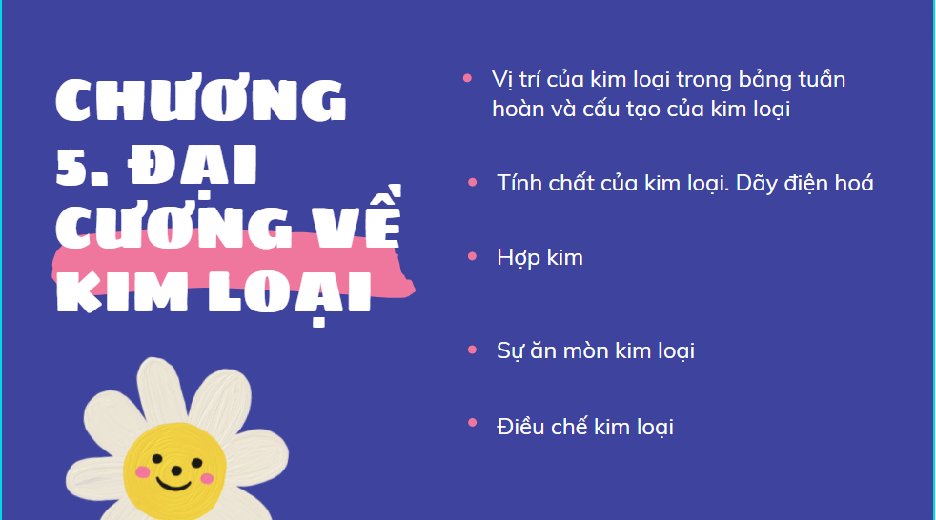

Slide 2

BÀI 17. VỊ TRÍ CỦA KIM LOẠI TRONG BẢNG TUẦN HOÀN
VÀ CẤU TẠO CỦA KIM LOẠI

Slide 3


Slide 4

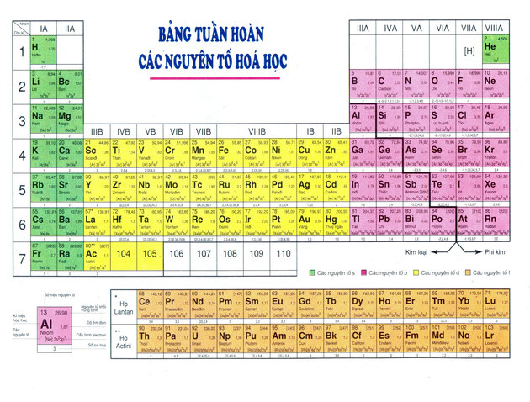
Dựa vào BTH, hãy cho biết vị trí của kim loại

Slide 5
I. VỊ TRÍ CỦA KIM LOẠI TRONG BẢNG TUẦN HOÀN
- Nhóm IA (trừ H) và IIA.
- Nhóm IIIA (trừ B), một phần của các nhóm IVA, VA, VIA.
- Các nhóm B (từ IB đến VIIIB).
- Họ lantan và actini

Slide 6

II. CẤU TẠO CỦA KIM LOẠI
1. Cấu tạo nguyên tử
-Viết cấu hình electron nguyên tử của các nguyên tố kim loại: ₁₁Na, ₁₂Mg, ₁₃Al.
- Nhận xét số e lớp ngoài cùng của chúng
Na → [Ne]3s¹
Mg → [Ne]3s²
Al → [Ne]3s²3p¹

Slide 7
II. CẤU TẠO CỦA KIM LOẠI
1. Cấu tạo nguyên tử
- Nguyên tử của hầu hết các nguyên tố kim loại đều có ít electron ở lớp ngoài cùng ( 1, 2 hoặc 3 e)

Slide 8
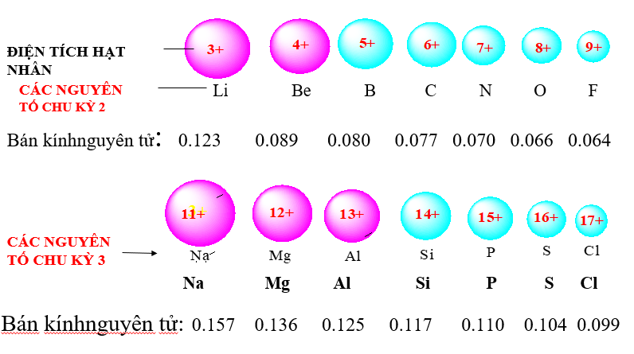
II. CẤU TẠO CỦA KIM LOẠI
1. Cấu tạo nguyên tử
Hãy so sánh điện tích hạt nhân và bán kính nguyên tử của các nguyên tố kim loại so với phi kim trong cùng chu kì?

Slide 9
II. CẤU TẠO CỦA KIM LOẠI
1. Cấu tạo nguyên tử
- Trong cùng một chu kì, nguyên tử của nguyên tố kim loại có bán kính nguyên tử lớn hơn và điện tích hạt nhân nhỏ hơn so với các nguyên tử của nguyên tố phi kim.
2. Cấu tạo tinh thể (HS tự đọc)

Slide 10
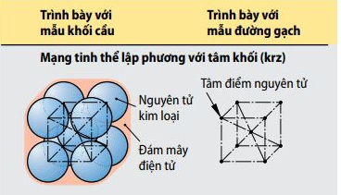
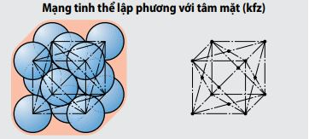
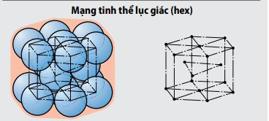
2. Cấu tạo tinh thể (HS tự đọc)

Slide 11
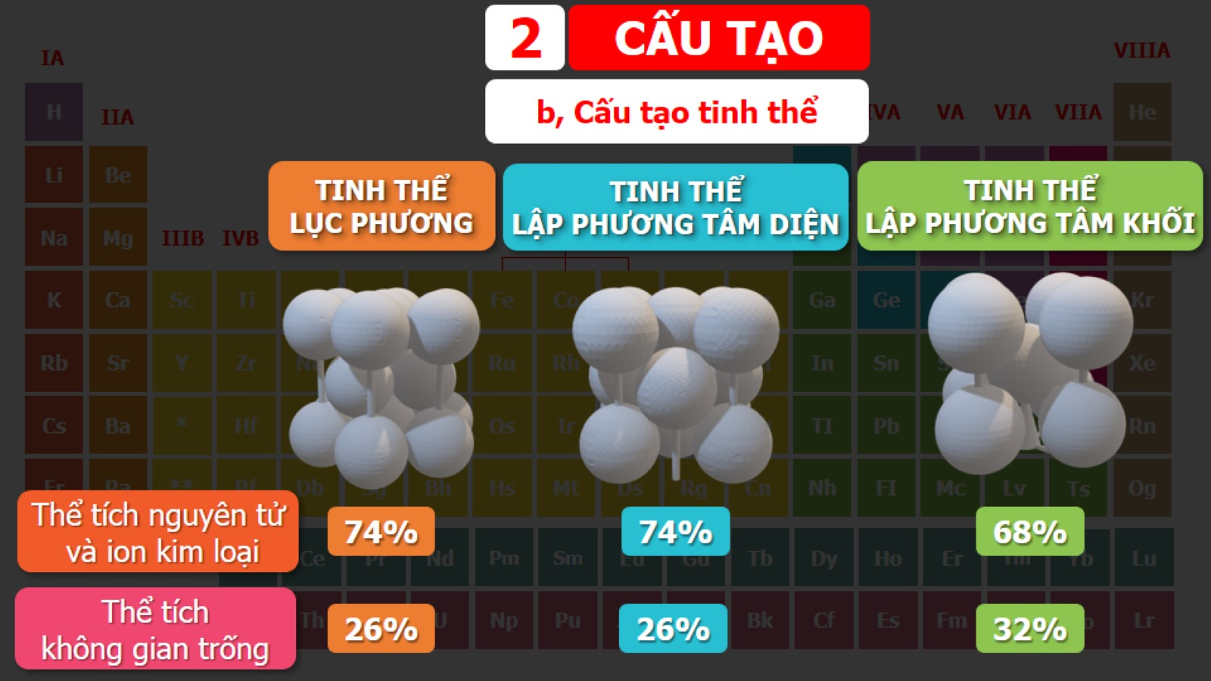

Slide 12
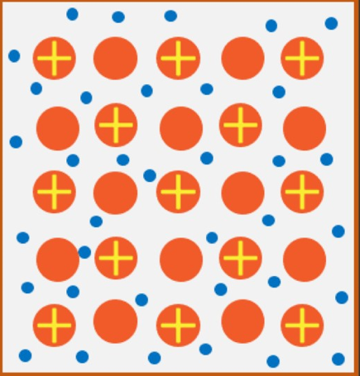



II. CẤU TẠO CỦA KIM LOẠI
3. Liên kết kim loại
Liên kết kim loại là liên kết được hình thành giữa các nguyên tử và ion kim loại trong mạng tinh thể do sự tham gia của các electron tự do

Slide 13
Câu 1: Vị trí của nguyên tố ₂₀X trong bảng tuần hoàn là:
A. Chu kì 2, nhóm IIA
B. Chu kì 4, nhóm IA
C. Chu kì 4, nhóm IIA
D. Chu kì 2, nhóm IIB

Slide 14
Câu 2:Cho cấu hình electron: 1s²2s²2p⁶.
Dãy nào sau đây gồm các nguyên tử và ion có cấu hình electron như trên ?
A. K⁺, Cl, Ar.
B. Li⁺, Br, Ne.
C. Mg²⁺, Cl, Ar.
D. Al³⁺, F⁻, Ne.

Slide 15
Câu 3: Cation R⁺ có cấu hình electron phân lớp ngoài cùng là 2p⁶ . Nguyên tử R là :
A. F
B. Na
C. K
D. Cl

Slide 16
Câu 4: Hoà tan hoàn toàn 15,4 gam hỗn hợp Mg và Zn trong dung dịch HCl dư, thấy có 0,6 gam khí H₂ bay ra. Khối lượng muối tạo thành trong dung dịch là
A. 36,7g B. 35,7g C. 63,7g D. 53,7g

Slide 17
Câu 5: Hòa tan 1,44g một kim loại hóa trị II trong 150ml dung dịch H₂SO₄ 0,5M. Để trung hòa lượng dư axit trong dung dịch thu được phải dùng 30ml dung dịch NaOH 1M. Kim loại đó là:
A. Ba B. Ca D. Be
GIẢI
n_{NaOH} = 1.0,03 = 0,03 mol;
M + H₂SO₄ → MSO₄ + H₂↑ (1)
H₂SO₄ + 2NaOH → Na₂SO₄ + 2H₂O (2)
0,015 0,03 (mol)
Theo (1) :
⇒ M_{M} = 1,44 : 0,06 = 24 → Vậy M là Mg (Đáp án C)

